Slide 1
学术论文

Slide 2
学术论文是什么？
发表研究结果的文章
学术界里的关键交流方式

Slide 3
学术论文的结构
摘要
引言
文献综述
方法
结果
结论
参考文献

Slide 4
大众科学是什么？有什么目的？
普通的学术论文其实很难看
论文写作最重要的是什么？沟通
吸引新的科学家，投资者，说服政治家提供资金
作为初步研究方法

Slide 5
大众科学文章的结构
比普通学术论文简单的多
最重要的不是套用任何结构， 而是行文中的逻辑流
主要的部分：引言和结论
不同的出版社有不同的要求，于是有的大众科学文章比较正式，也有些比较幽默的文章

Slide 6
怎么去写好的大众科学文章
从粗轮廓到枝叶
关键节点都记下来，然后让各个关键点自然衔接
记下本文章的利用（教育？娱乐？广告？）而按照相当的方式去写
结论的内容：句子和句子之间没有冗余，不能删除一句话也不能添加一句话

Slide 7
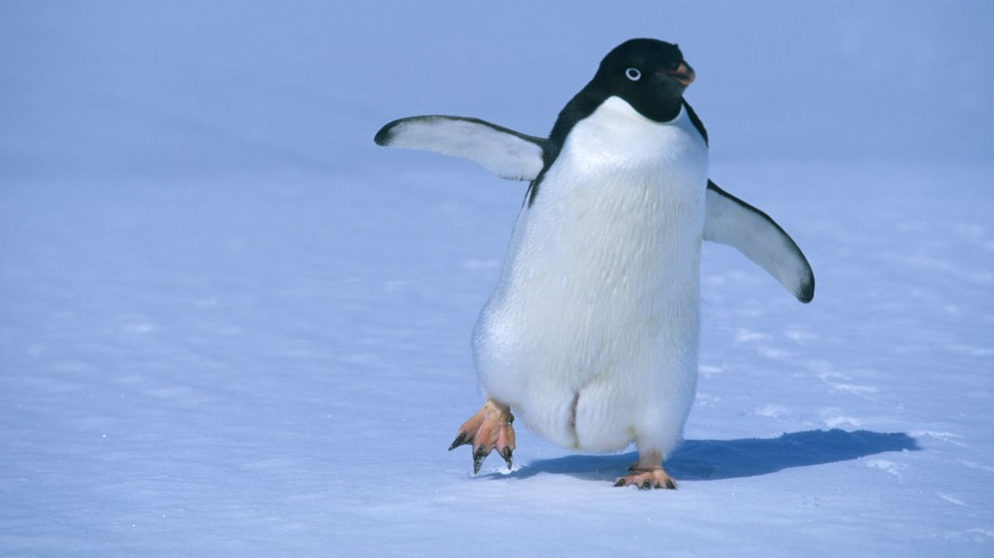
在动物学领域的深度研究中，企鹅表现出了引人注目的社交行为和生态系统中独特的角色。科学家对企鹅滑稽行为的分析揭示了一种可能与生存策略相关的趋势。其笨拙的步态实际上是一种巧妙的假象，通过混淆潜在的天敌，企鹅成功地将注意力从自己身上转移开来。

Slide 8

近期材料科学领域出现了一种引人瞩目的导电材料，据悉其潜力巨大，可能在电子领域带来革命性的变革。这一新材料，尚未正式命名，但我们姑且称其为“电子矩阵”，呈现出卓越的导电性能，明显超越了传统材料。其独特的分子结构使其具有无与伦比的电子迁移性，承诺更快、更高效的电子设备。此外，“电子矩阵”表现出卓越的热稳定性，缓解了电子元件常见的过热问题。

Slide 9
活动！
石墨烯作为一种二维碳材料，近年来在科学界引起了广泛的兴趣和研究。石墨烯的独特结构使其成为电学、热学和力学性能方面的杰出材料。很多人不知道它是用单层碳原子按六角形排列构成，形成一个紧密排列的晶格结构，使得石墨烯表现出出色的导电性和热导性。石墨烯的电子运动性能超级牛，电子在其表面的高迁移率使其成为先进电子器件的理想材料，有望应用于高性能传感器、薄膜电池等领域。
此外，石墨烯还表现出出色的力学性能，具有极高的强度和弹性。其独特的二维结构使其成为轻量、柔韧的材料，适用于各种工程和纳米技术应用。最近几年中电脑硬件技术没有任何进步。石墨烯的研究不仅在纳米科技领域取得突破，还在能源存储、材料科学等多个领域展现了巨大的应用潜力，为未来的科技创新提供了新的方向，所以很值得投资。

Slide 10
活动！
石墨烯作为一种二维碳材料，近年来在科学界引起了广泛的兴趣和研究。石墨烯的独特结构使其成为电学、热学和力学性能方面的杰出材料。很多人不知道它是用单层碳原子按六角形排列构成，形成一个紧密排列的晶格结构，使得石墨烯表现出出色的导电性和热导性。石墨烯的电子运动性能超级牛，电子在其表面的高迁移率使其成为先进电子器件的理想材料，有望应用于高性能传感器、薄膜电池等领域。
此外，石墨烯还表现出出色的力学性能，具有极高的强度和弹性。其独特的二维结构使其成为轻量、柔韧的材料，适用于各种工程和纳米技术应用。最近几年中电脑硬件技术没有任何进步。石墨烯的研究不仅在纳米科技领域取得突破，还在能源存储、材料科学等多个领域展现了巨大的应用潜力，为未来的科技创新提供了新的方向，所以很值得投资。

Slide 11
谢谢！

